Slide 1

大连科技学院
开题报告答辩
小鲨鱼运动健身系统设计与实现
汇报人： 指导老师：于林林

Slide 2

CONTENTS
目录
01
02
选题的意义
国内外现状
03
04
研究内容方法及功能结构图
可行性分析
05
06
课题特色及预期目标
课题实施计划

Slide 3


01
选题的意义

Slide 4




选题的意义
随着社会经济水平的不断提高和人们健康意识的普遍增强，运动健身已逐渐成为现代生活的重要组成部分。然而，许多健身初学者在面对海量的健身信息时，常常感到无所适从，缺乏系统、科学的指导，不仅浪费了大量的时间和金钱，甚至可能因不当的锻炼方式导致运动损伤。与此同时，健身教练和管理者也需要一个高效的平台来管理学员、发布内容和追踪训练效果。
“小鲨鱼运动健身管理系统”旨在解决这一痛点。本课题通过开发一个集用户、教练、管理员三方于一体的综合性网络平台，实现了健身知识的系统化管理、个性化训练计划的定制与追踪、以及社区互动等功能。该系统的开发具有以下几点重要意义：
提升健身学习效率与科学性，降低健身成本，优化健身行业运营管理，促进健身社区的形成。

Slide 5
02
国内外现状

Slide 6



国内研究现状
01
02
03
国内的线上健身市场近年来也发展迅速，头部应用如 Keep、Fittime（即刻运动）等已经积累了亿级的用户规模。这些平台成功地将健身内容与社交元素相结合，通过提供从零基础入门到高阶训练的全套视频课程、发起线上挑战活动、建立用户社群等方式，极大地降低了大众参与健身的门槛。
国内应用更注重本土化的内容和运营策略，例如针对中国用户的饮食习惯设计减脂餐单，或结合传统节气推出特色训练课程。同时，它们也在积极探索商业模式，从最初的免费内容，逐步拓展到付费会员、线上私教、运动商品电商等多个领域。然而，部分产品也存在功能臃肿、内容同质化、课程推荐不够精准等问题。
综上所述，无论是国内还是国外，线上健身管理系统都朝着智能化、个性化、社交化的方向发展。本课题“小鲨鱼运动健身管理系统”正是在借鉴了这些成熟产品的核心理念基础上，旨在打造一个功能清晰、操作便捷、专注于服务健身新手和教练的垂直管理平台，通过精简核心功能，优化用户体验，来满足特定用户的实际需求。

Slide 7
国外研究现状
01
02
03
在国外，运动健身应用的开发已经进入一个相对成熟的阶段，市场涌现了大量功能完善、用户体验优秀的产品。例如，MyFitnessPal 凭借其强大的食物数据库和热量追踪功能，成为全球领先的健康管理应用之一。Peloton 则通过“硬件+内容+社区”的模式，将智能动感单车与高质量的直播课程相结合，创造了沉浸式的家庭健身体验。
这些国外产品的共同特点是功能集成度高、内容专业化、注重数据分析与用户社交。它们不仅提供训练指导，还延伸到饮食记录、睡眠监测、心理健康等多个维度，并通过与可穿戴设备联动，为用户提供全面的健康数据分析和个性化建议。
无论是国内还是国外，线上健身管理系统都朝着智能化、个性化、社交化的方向发展。本课题“小鲨鱼运动健身管理系统”正是在借鉴了这些成熟产品的核心理念基础上，旨在打造一个功能清晰、操作便捷、专注于服务健身新手和教练的垂直管理平台，通过精简核心功能，优化用户体验，来满足特定用户的实际需求。

Slide 8
03
研究内容方法及功能结构图

Slide 9



课题研究的目标和内容
课题研究的目标
本课题的研究目标是设计并实现一个基于Web的“小鲨鱼运动健身管理系统”。系统需要满足管理员、普通用户和教练三类角色的使用需求，提供稳定、可靠、易用的服务。具体研究内容如下：
课题研究的角色内容
本系统结合实际需求，设计了教练、管理员和用户三种角色，并分别赋予不同的权限和功能。以下是网站的主要功能概述：
管理端功能模块：
管理员认证与权限模块：实现管理员登录、权限控制等功能。
用户管理模块：对普通用户和教练信息进行增、删、改、查。
健身资料管理模块：对健身书籍、视频等教学资源进行上传、分类和维护。
内容与评论审核模块：审核用户和教练发布的动态、评论，维护社区环境。
用户端功能模块：
教练端功能模块
Notes:
管理端功能模块：
管理员认证与权限模块：实现管理员登录、权限控制等功能。
用户管理模块：对普通用户和教练信息进行增、删、改、查。
健身资料管理模块：对健身书籍、视频等教学资源进行上传、分类和维护。
内容与评论审核模块：审核用户和教练发布的动态、评论，维护社区环境。
用户端功能模块：
用户认证模块：实现用户注册、登录、忘记密码等功能。
个人中心模块：用户可以编辑个人资料、查看我的计划、我的收藏等。
首页内容展示模块：展示推荐的健身资料、热门动态等。
健身资料浏览与管理模块：用户可以浏览、搜索、收藏健身资料，并将其加入个人计划。
个性化训练计划模块：根据用户选择生成训练计划，并可进行管理。
社区互动模块：用户可以发布动态、评论、点赞，与其他用户交流。
饮食记录模块：记录每日饮食摄入情况。
每日打卡模块：记录和展示用户的健身打卡情况，提供激励。
教练端功能模块：
教练认证模块：实现教练的注册、登录及资质认证。
个人资料模块：教练可以编辑和展示自己的专业背景、特长等。
学员管理模块：管理名下学员，查看学员的训练数据和进度。
训练计划定制与管理模块：为学员量身定制专业的训练计划。
进度追踪与数据分析模块：通过图表等形式直观展示学员的训练成果。
内容创作与知识库模块：教练可以发布专业的健身文章或视频，构建个人知识库。
专业认证模块：上传和管理相关专业资格证书。
社区互动模块：在社区中回答用户问题，进行专业指导。

Slide 10







课题研究方法
01
02
03
文献研究法
系统处理流程
对比分析法
广泛查阅国内外关于健身管理系统、Web应用开发、数据库设计等领域的学术论文、书籍和技术文档，借鉴现有研究成果和成熟的技术方案。将通过查阅相关书籍、期刊、论文和在线资源，了解当前健身市场的趋势、软件开发的最佳实践和用户体验设计的原则。这些理论知识将提供指导，确保在开发过程中遵循最佳实践，避免走弯路。
采用面向对象的设计思想，进行系统架构设计、功能模块划分和数据库设计。使用UML（统一建模语言）绘制类图、时序图等，清晰地表达系统结构和交互逻辑。
敏捷开发与迭代：采用前后端分离的开发模式。后端使用Java语言和SpringBoot框架进行开发，前端使用Vue.js框架。通过短期迭代的方式，逐步完成各个功能模块的编码、测试和集成。
对比分析法将用于评估的系统在功能、性能和用户体验等方面与竞品相比的优势和不足。将选择市场上几个具有代表性的童装电商网站作为竞品，对它们的功能模块、操作流程、界面设计等方面进行详细的分析和比较。通过对比分析，可以发现竞品的长处和短处，从而为系统优化提供方向。

Slide 11
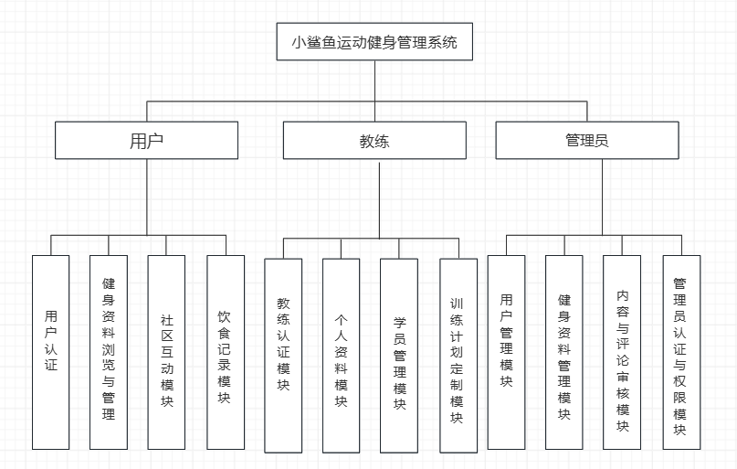
功能结构图

Slide 12
04
可行性分析

Slide 13





可行性分析
01
02
03
经济可行性
技术可行性
操作可行性
经济可行性：研究所需的软件工具（如JDK、Maven、MySQL、IDEA社区版等）均为免费或开源软件，硬件方面使用个人计算机即可满足开发要求，无需投入额外的经济成本。
技术可行性：本系统计划采用 SpringBoot + Vue + MySQL 的技术栈。这些都是当今主流、成熟的Web开发技术，拥有丰富的开源社区支持和海量的技术文档。开发工具如IntelliJ IDEA、VSCode等功能强大且易于获取。因此，从技术角度来看，本课题的实现不存在难以逾越的障碍。
操作可行性：系统将设计简洁直观的用户界面和清晰的操作流程，使得不同角色的用户都能快速上手。系统部署在服务器上后，用户通过浏览器即可访问，操作便捷，具有良好的可行性。

Slide 14
05
课题特色及预期目标

Slide 15
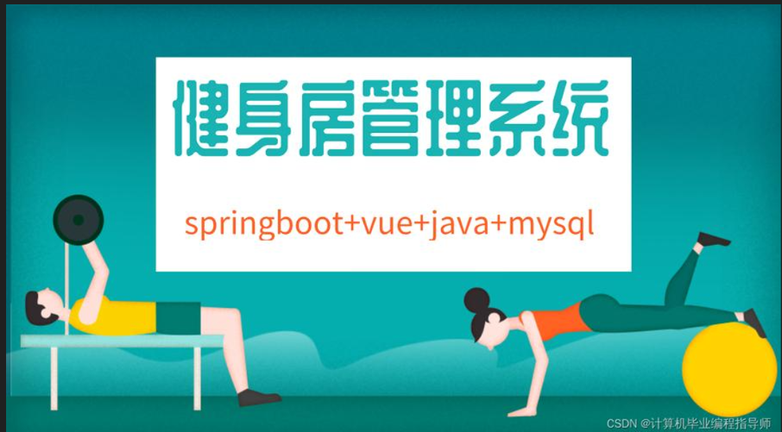
课题特色
三方角色整合：系统有机地整合了普通用户、专业教练和平台管理员三种角色，形成了一个从内容生产、专业指导到用户消费、平台监管的完整闭环生态。
轻量化与实用性：相较于市面上功能繁杂的大型健身APP，本系统聚焦于“健身知识管理”和“训练计划定制”两大核心功能，力求为健身新手提供一个轻量、纯粹、实用的入门工具。
前后端分离架构：采用主流的前后端分离开发模式，使得前端和后端可以独立开发、测试和部署，提高了开发效率，也为未来系统功能的扩展和移动端的适配打下了良好基础。

Slide 16
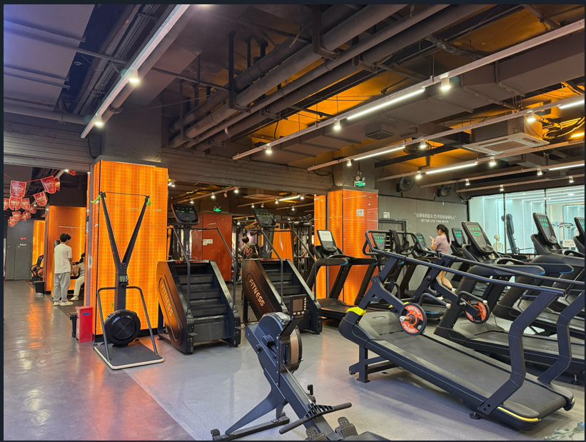
预期目标
成功开发出一个功能完善、运行稳定的“小鲨鱼运动健身管理系统”Web应用。
系统能够准确实现任务书中规划的管理端、用户端、教练端的所有核心功能模块。
系统界面美观、交互友好，用户体验良好。
完成所有相关的设计文档，并撰写一篇结构完整、内容详实、符合规范的毕业设计（论文）。

Slide 17
06
课题实施计划

Slide 18









课题实施计划
第一、二周：确定毕业设计题目、根据题目进行调研。完成开题报告和开题答辩
01
02
第三、四周：查阅资料完成外文翻译、确定思路开发工具及关键技术
第五、六周：确定各个功能模块，完成总体设计、开发各个功能模块，同步撰写论文初稿
03
04
第七、八周：开发各个功能模块，同步撰写论文初稿、网站测试并记录数据，保证稳定运行
第九、十周：对网站进行封装，完成论文初稿、修改论文完成答辩稿
05
第十一、十二周：完成软件验收并记录结果，继续修订论文答辩稿、完成毕业设计相关材料撰写，继续修订论文答辩稿，通过查重
06
07
第十三、十四周：准备论文答辩及ppt、毕业设计答辩，整理论文终稿及相关材料进行归档

Slide 19
谢谢观看
欢迎各位老师指导改正
THANKS

